Slide 1
RSRS：从研报到可核验实验
复现核心结论，解释差异，检验一项风险改进
研报复现
与风险改进
Computational Finance · Project 2
12412408 胡博文；12410819 谢明飞；12410436 王天希
2026年10月19日 · 约15分钟
14页正文 · 15分钟 · 附可复现实验与逐页讲稿
青序量化研究平台 · CF2026 Project 2
1 / 16
Notes:
建议用时：20秒
各位老师、同学好。我们把RSRS择时研究接入青序平台。这次展示分为原文复现、差异归因和一项仓位改进。我们希望回答的不只是收益有多高，还包括结果是否可核验、差异是否有证据。
来源：光大证券2017-05-01研报；本项目固定协议与公开研究证据。

Slide 2
研究问题与正式要求
原文、实验、解释必须形成完整对应
01
目标：2017年光大RSRS研报，图25、表5、图26
02
先核公式和账本，再比较结果
03
改进不奏效也保留；复用P1平台
青序量化研究平台 · CF2026 Project 2
2 / 16
Notes:
建议用时：45秒
我们的研究对象是2017年光大证券的RSRS研报，重点复现价格优化策略的图二十五、表五和费用图二十六。课程要求把核心结论变成可核验实验，所以我们先说明公式和交易规则，再解释结果差异。新策略收益高并不能替代这条证据链；反过来，结果较弱但实现和解释完整，也有研究价值。我们复用P1的成交、资金和绩效模块，新增RSRS信号与风险仓位。具体来说，图表并排只是第一步。还要交代使用什么样本、收益如何年化、什么时候成交、费用如何扣除，并且保留配置和输入身份，让另一个小组从同一数据出发能够重跑。如果某个差异无法通过控制实验解释，我们就明确列为未解释部分。
来源：光大证券2017-05-01研报；本项目固定协议与公开研究证据。

Slide 3
原文审计：暖机是关键发现
原文早期使用部分历史，准备版等待完整窗口
01
原文第22页：不足600个斜率时使用已有历史
02
兼容实验与严格暖机实验分别展示
03
样本首尾、成本和标准差细节未完全公开
青序量化研究平台 · CF2026 Project 2
3 / 16
Notes:
建议用时：65秒
审计原文时，我们发现一个会直接影响早期净值的细节。原文第二十二页说明，前六百天没有完整斜率历史时，可以使用已有数据；而准备版为了统一信息边界，等待完整窗口才发出信号。这两种处理不相同，不能把准备版称为完全按原文复现。因此正式实验增加部分历史窗口兼容版本，同时保留严格暖机主协议。原文还有截止三月还是四月、图形起点与正文不一致的问题，我们都保留，没有任选一个方便的说法。这个发现也改变了我们的工作顺序：先对照研报中关于早期样本的文字，再增加兼容实验，而不是调参数把收益追到原文。主图统一选择三月底作为本次端点，四月底仅做敏感性，避免在原文歧义中挑最有利的日期。
来源：光大证券2017-05-01研报；本项目固定协议与公开研究证据。

Slide 4
RSRS指标与交易状态
滚动回归衡量高低价关系，阈值决定持仓状态
右偏分 = 斜率的历史标准分 × R² × 当前斜率
01
H = α + βL + ε；保留β及R²
02
z → zR² → zR²β；右偏用N=16、M=300
03
超过0.7入场，低于−0.7离场；MA只过滤入场
青序量化研究平台 · CF2026 Project 2
4 / 16
Notes:
建议用时：90秒
RSRS首先在最近N个交易日，用最低价解释最高价，做带截距的一元回归，得到斜率beta和拟合优度R平方。然后把斜率相对之前M个斜率标准化为z。修正分是z乘R平方，右偏分再乘beta。右偏版本的N是十六、M是三百，其他标准分版本用十八和六百，因此几种版本的差异不只有变换本身。策略是带记忆的状态机：空仓时超过零点七才考虑买，持仓后跌破负零点七才卖，中间区域继续原状态。均线只限制买入，不会因为均线下降单独触发卖出。直观地看，斜率描述近期高点相对低点的变化关系，标准化把不同历史阶段放到相对位置，拟合优度则压低回归关系不稳定时的信号。但这种解释只是经济直觉，不能代替收益验证。我们把每个中间量都保留下来，能追查某一天为什么持仓或空仓。
来源：光大证券2017-05-01研报；本项目固定协议与公开研究证据。

Slide 5
信息时点与P1接入
收盘形成目标，次日开盘成交，独立重建账户
01
数据 → RSRS指标/状态/权重 → P1成交引擎
02
次日开盘、每边10bp、现金0利息、无杠杆
03
手算、未来扰动、账本和独立实现交叉核验
青序量化研究平台 · CF2026 Project 2
5 / 16
Notes:
建议用时：60秒
所有当日最高价、最低价和收盘价在收盘后才完整可得，所以主结果按收盘形成目标，下一交易日开盘执行，再按收盘估值。次日开盘和每边十个基点的费用，是我们明确补充的执行约定，不冒充研报已有的全部规定。RSRS输出交给青序原回测引擎，费用按实际成交金额扣除。验证不仅看曲线，还包括OLS手算、阈值状态、扰动未来是否改变过去，以及从每笔成交重新计算现金、份额和净值。例如，真实窗口的独立复算是直接做最小二乘，再重复计算此前三百个回归；不是用主程序的输出再抄一遍公式。日账本另从成交反推份额和现金，因此可以区分指标算错、日期对齐错与账户记账错。
来源：光大证券2017-05-01研报；本项目固定协议与公开研究证据。

Slide 6
三层样本分别回答不同问题
兼容原样本、共同区间、发表后检验分开呈现
01
原样本兼容：2005-03至2017-04，部分历史暖机
02
共同区间：2007-08-01至2017-03-31，严格暖机
03
发表后：2017-05-02至2026-10-15，已观察历史
青序量化研究平台 · CF2026 Project 2
6 / 16
Notes:
建议用时：50秒
我们把结果分成三层。第一层尽量接近原文的二零零五年三月到二零一七年四月，使用部分历史暖机，但无法消除原始Wind快照和精确日期缺失。第二层采用二零零七年八月开始的共同区间，保证严格暖机后的公平比较。第三层是研报发表后的历史检验。它可以检验方法后来表现怎样，却不能当作原图的复现。近期区间是第三层的子集，也不是独立样本。数据来自三个指数的公开日线快照，而不是P1的一千只股票池。沪深三百和中证五百各有五千二百八十八条记录，上证五十有五千五百三十一条。我们保存了哈希和缺失检查，保证报告、演示和平台看到的是同一份输入。
来源：光大证券2017-05-01研报；本项目固定协议与公开研究证据。

Slide 7
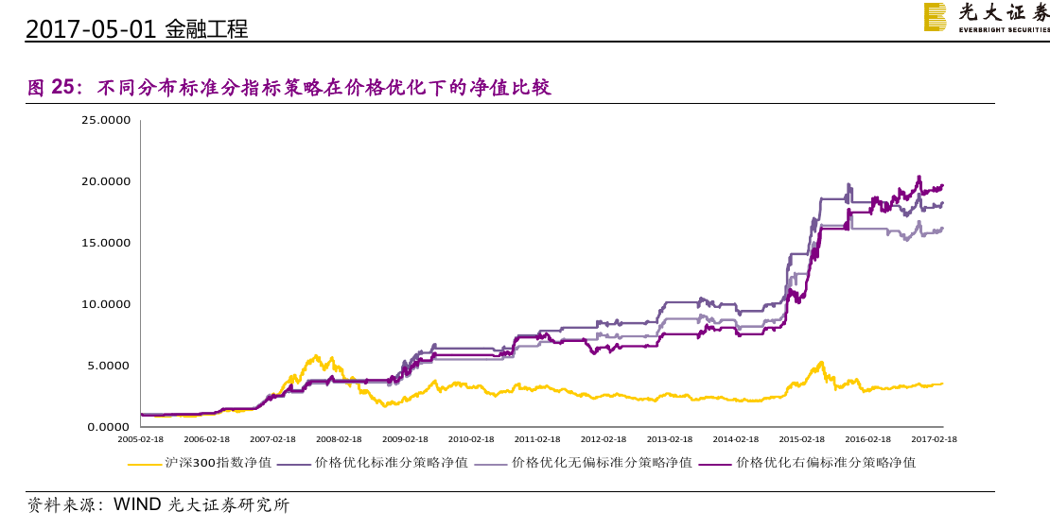
图25：同主题，并排看差异
原文曲线与兼容实验连同假设一起比较
原文
本次实验（口径见图注）
2005-03-01
2017-03-31
左：原文图25；右：本次部分窗口、零成本、次日开盘
三类信号全部保留；不按最终收益选赢家
青序量化研究平台 · CF2026 Project 2
7 / 16
Notes:
建议用时：75秒
这里左边是原文图二十五，我们保留原图标题、图例和来源，右边是同主题的兼容实验。右图使用本次指数快照、部分历史窗口、零成本和下一开盘成交。我们没有把右图直接叫作原文的精确复制，因为仍缺Wind输入和作者完整交易规则。比较首先看三种方法是否都按定义实现，再看它们在明确设置下的相对表现。形状接近不等于完全复现，终值不同也不自动意味着公式错误，必须继续检查可以控制的因素。图中买入持有也按相同起点和成本重新建立账户，初始净值一致。右图的纵轴是账户净值除以初始资金，不是价格点数，也没有把原文终值作为归一化目标。对照时可以关注相对排序、回撤阶段和长期变化，避免只盯住最后一个数字。
来源：光大证券2017-05-01研报；本项目固定协议与公开研究证据。

Slide 8
表5：数字接近之前，先对齐定义
原文年化28.19%，不直接等于本次可比目标
候选 | 原年化 | 本次年化 | 本次Sharpe
标准分+MA | 27.37% | 24.65% | 1.560
修正分+MA | 26.13% | 24.48% | 1.505
原右偏+MA | 28.19% | 24.85% | 1.404
原右偏+MA：年化28.19%、Sharpe 1.56、回撤22.31%
本次年化/Sharpe/回撤统一定义，原表保留
交易次数、持仓日与费用定义仍有差异
青序量化研究平台 · CF2026 Project 2
8 / 16
Notes:
建议用时：65秒
原表五的右偏价格优化策略报告年化百分之二十八点一九，夏普一点五六，最大回撤百分之二十二点三一。我们把原始二十行数据固定在审计记录中，同时给出本次统计。比较时先处理定义：原文回撤用负号，我们用正的损失幅度；成交笔数和已经完成的往返次数并不相同；原文也未完全写清持仓日统计方式。表格差值可以展示，但不能简单称为复现误差，更不能把发表后新时段数字填到原表里。我们自己的夏普统一用每日扣费收益、二百五十二日年化和零无风险收益率。最大回撤包含初始资金这个峰值。原文没有全部披露这些设置，所以即使年化收益接近，夏普或交易统计仍可能不同；需要比较定义才能解释。
来源：光大证券2017-05-01研报；本项目固定协议与公开研究证据。

Slide 9
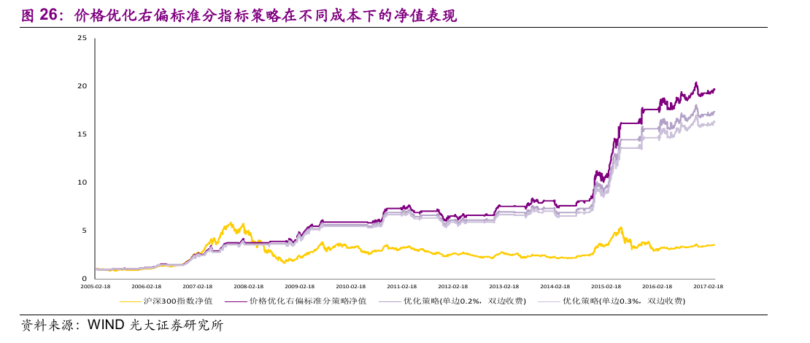
图26与控制实验：解释差异
一次只改变一个主要因素，保留完整结果
原文
本次实验（口径见图注）
2007-08-01
2017-03-31
共同区间成本0/10/20/30bp，样本与原图不同
收盘t信号，比较次日开盘与次日收盘成交
多个对照的收益差值不能机械相加
青序量化研究平台 · CF2026 Project 2
9 / 16
Notes:
建议用时：75秒
这里展示成本对照：本次共同区间内，信号和样本固定，仅改变每边费率。右图与原图二十六样本不同，只能对照成本作用，不能比较绝对终值。原图没有公开全部费用计提细节，所以仍不能宣称账户完全一致。其他对照分别改变暖机、标准化是否包含当日、标准差分母和均线索引。成交时点对照保持收盘t形成信号，比较下一开盘与下一收盘，因此都没有同日抢先交易。各个因素可能相互作用，不能把所有差值加起来，声称解释了原文全部差距。没有原Wind快照的剩余差异，也不能笼统归咎于数据源。共同区间里，纳入当前斜率和改用样本标准差恰好没有改变最终交易结果，这个零差异也保留。它说明小的数值变动未必跨过交易阈值，不能推断两种指标永远等价。均线索引和成交延后一日则产生可见变化。
来源：光大证券2017-05-01研报；本项目固定协议与公开研究证据。

Slide 10
自主改进：15%波动率目标
保留原信号，以过去20日波动决定投入比例
保留RSRS买卖信号；高波动时降低仓位
01
w = 原信号 × min(1, 15% / 估计年化波动)
02
次日开盘每日调整；现金允许、上限100%
03
固定75%仓位对照：检查是否只是少冒风险
青序量化研究平台 · CF2026 Project 2
10 / 16
Notes:
建议用时：55秒
完成核心复现后，我们只改变一个主要因素：仓位大小。原信号买入时，过去二十日估计年化波动如果超过百分之十五，就降低投入比例；否则最多满仓。卖出信号仍是零仓位，现金不计利息，也不加杠杆。这是风险管理改进，不是新的择时预测。为了防止把单纯少买股票的效果说成创新收益，我们增加固定百分之七十五仓位对照，而且同样每日调整，费用照收。二十日窗口和百分之十五目标在正式运行前固定，百分之十和二十只检查附近敏感性。我们不会看到哪个目标最高就改口说那是主策略。波动管理在剧烈行情中降低仓位，也可能错失反弹，并且每天调整要支付额外费用。
来源：光大证券2017-05-01研报；本项目固定协议与公开研究证据。

Slide 11
主结果：收益、风险与简单减仓一起看
相对原策略：回撤-2.16pp；CAGR+0.32pp
策略 | CAGR | Sharpe | 回撤
原右偏+MA | 1.50% | 0.179 | 35.01%
固定75%仓位 | 1.30% | 0.180 | 27.31%
15%波动目标 | 1.83% | 0.227 | 32.85%
买入持有 | 2.15% | 0.207 | 45.60%
原策略：CAGR 1.50%，回撤 35.01%
15%目标：CAGR 1.83%，回撤 32.85%
相对固定75%：CAGR+0.53pp，回撤+5.54pp
青序量化研究平台 · CF2026 Project 2
11 / 16
Notes:
建议用时：100秒
这是预先固定的主端点：沪深三百，发表后区间，每边十个基点。原右偏加均线策略年化为1.50%，最大回撤35.01%；百分之十五波动目标的年化为1.83%，最大回撤32.85%。所以我们用两个维度陈述：回撤下降2.16个百分点，年化增加0.32个百分点。但与固定百分之七十五仓位相比，波动目标的收益更高，最大回撤也更大，固定减仓的风险效果更直接。这个对照很重要，因为我们关心波动控制是否超出简单降仓；平均暴露和实际换手仍未完全匹配，配对收益差区间也跨零，因此不把差值解释成确定的alpha。所有结果都保留，不因为不够漂亮换掉基准或挑另一个参数。换手也支持这个谨慎解释。原策略年化换手约四点六一倍，波动目标提高到五点四六倍，固定七成五仓位约三点六五倍。波动控制不是免费获得风险改善，账户需要实际调仓；更复杂的操作只有带来清楚的增益才有意义。
来源：光大证券2017-05-01研报；本项目固定协议与公开研究证据。

Slide 12
稳健性与不确定性
跨指数、费用与区块重采样检查依赖条件
三个指数 × 三个阶段；近期与发表后重叠
10%/15%/20%只作敏感性，不再选赢家
配对20日区块、1000次；历史已观察，非盲测
青序量化研究平台 · CF2026 Project 2
12 / 16
Notes:
建议用时：60秒
我们再看其他指数、其他阶段和费用水平，目的不是找出新的冠军，而是看结论是否依赖某一段市场。图中正负变化同时保留，收益改善与回撤改善分开呈现。三个指数相关，近期区间又包含在发表后区间中，所以不能把九组当作九次独立证据。我们还用二十日配对区块、一千次重采样描述差值的不确定性，但它不是新的市场，也没有重新生成完整OHLC交易。全部历史先前已经观察，所以整个研究仍是历史复核，而非未知样本上的成功证明。两组配对年化算术日收益差的百分之九十五区间都跨过零，所以这里没有给出稳健的收益优势结论。注意这个统计量是日收益差均值乘二百五十二，不是年化复合收益率的差。区分这两种口径也是报告核验的一部分。
来源：光大证券2017-05-01研报；本项目固定协议与公开研究证据。

Slide 13
平台演示与可复现交付
同一界面查看原文、配置、结果和核验
01
打开P2研究页，切换三层样本与策略
02
检查信号、账本、成本和对照结果
03
导出配置/证据；报告、Beamer、PPTX与讲稿对应
青序量化研究平台 · CF2026 Project 2
13 / 16
Notes:
建议用时：95秒
下面用约一分钟演示平台。首先进入Project二研究页，展示研究协议和原文定位。然后选择沪深三百与发表后区间，先看原右偏加均线，再切换百分之十五波动目标和固定百分之七十五对照，确认曲线和指标同时变化。接着打开核验和差异对照，说明这里读取的是同一份可下载证据。若课堂网络或重跑耗时不适合现场，我们使用已保留的固定快照结果；现场重跑有独立配置和输出，不覆盖正式证据。代码复用P1资金账本，材料的每个数字来自同一实验输出，组员可以从公式一路追到最终指标。现场还可以查看真实窗口的公式复算记录和日期边界，把公式与账户连接起来。提交材料保留原文定位、固定协议、代码、依赖、快照说明及数值输出；另一位同学可以先复核聚合证据，再用本地数据重跑。平台只是研究入口，最终证据来自保存的实际实验。
来源：光大证券2017-05-01研报；本项目固定协议与公开研究证据。

Slide 14
结论：可解释的复现，比单条漂亮曲线更完整
实现可核验，差异有对照，改进保留代价
01
发现并量化原文部分历史暖机的影响
02
固定信号加入风险仓位，并检验简单减仓替代
03
下一步：真实ETF执行与冻结后的新数据
青序量化研究平台 · CF2026 Project 2
14 / 16
Notes:
建议用时：45秒
我们的结论有三点。第一，RSRS核心公式和账户可以接入平台并逐层核验，但原始快照和口径缺失限制了精确复制。第二，暖机等设定应通过单因素实验解释，不能泛泛地说数据不同。第三，仓位改进要同时报告收益代价，并与简单降仓比较。下一步应使用真实ETF和冻结后的新增数据检验。谢谢大家，欢迎提问。
来源：光大证券2017-05-01研报；本项目固定协议与公开研究证据。

Slide 15
备份：手算与指标口径
可从三个观测点验证回归，再核对日账本
01
L=(1,2,3)，H=(2,3,5)：β=1.5，α=1/3，R²=27/28
02
此前β=(1,2,3)，当前β=4：z=√6
03
Sharpe：252日年化、日收益样本标准差、rf=0
青序量化研究平台 · CF2026 Project 2
15 / 16
Notes:
建议用时：0秒
如果被问到如何确认公式正确，可以从三个观测点手算。低价一二三，高价二三五，带截距OLS斜率一点五，截距三分之一，拟合优度二十七分之二十八。此前斜率一二三、当前四，按总体标准差标准化得到根号六。再说明实际策略各指标都保存，账本核验与公式核验是不同层。
来源：光大证券2017-05-01研报；本项目固定协议与公开研究证据。

Slide 16
备份：限制与复现实务
没有把未知细节、历史复核或指数代理包装成确定性
01
Wind原始输入和作者精确样本未公开
02
指数点位≠可直接交易ETF；分红与冲击未建模
03
RSRS相关自动测试56项通过、0项跳过
04
6项界面自动测试通过；正式页面策略切换、图表与下载已通过浏览器检查，57交易日回放核账通过
青序量化研究平台 · CF2026 Project 2
16 / 16
Notes:
建议用时：0秒
如果被问到是否达到实盘要求，答案是本次研究还不能据此直接交易。价格指数不是证券，ETF有跟踪误差、交易单位、分红和冲击；原始Wind数据和作者账户也未公开。测试通过说明我们检查过的公式和软件行为符合约定，不证明策略未来有效。所有历史已观察，下一步需要冻结规则后的新数据。
来源：光大证券2017-05-01研报；本项目固定协议与公开研究证据。

